Slide 1
Régulon Pho
PhoB
Pst-PhoR
Pi
Pi
Pi
Pi
Pi
PhoB
Pi
Pi
PhoA
Pi
Pi
Pi
PhoD
Pi
Pi
Pi
PhoE
Pi
[...]
Pi

Slide 2
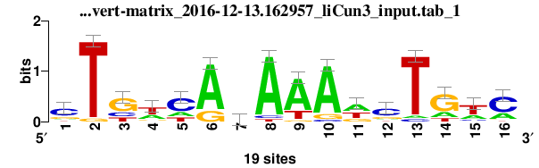
Régulon Pho
PhoB
Pst-PhoR
Pi
Pi
Pi
Pi
Pi
PhoB
Pi
Pi
PhoA
Pi
Pi
Pi
PhoD
Pi
Pi
Pi
PhoE
Pi
[...]
Pi

Slide 3
Régulon Pho
PhoB
Pst-PhoR
PhoB
PhoB
PhoA
PhoD
PhoE
Pi
[...]
Pi

Slide 4
Régulon Pho
Pst-PhoR
PhoB
PhoB
PhoB
PhoA
PhoD
PhoE
Pi
[...]
Pi

Slide 5
Régulon Pho
PhoB
PhoB
Pst-PhoR
PhoB
PhoB
PhoB
PhoB
PhoB
PhoB
PhoB
PhoB
PhoB
PhoB
PhoB
PhoB
PhoB
PhoA
PhoB
PhoB
PhoD
PhoB
PhoB
PhoE
Pi
[...]
Pi

Slide 6
Régulon Pho
PhoB
PhoA
PhoD
PhoE
[...]

Slide 7
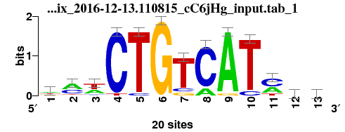
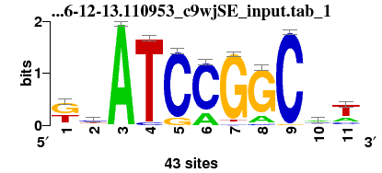
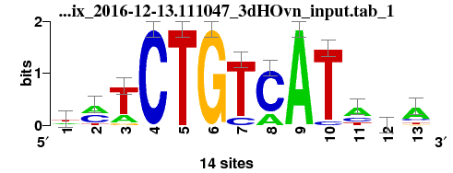
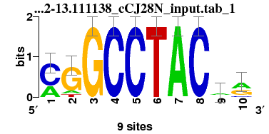
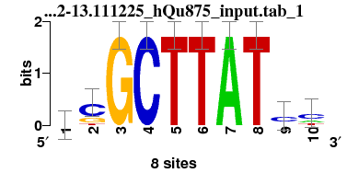
Base de données (86 FT)

Slide 8
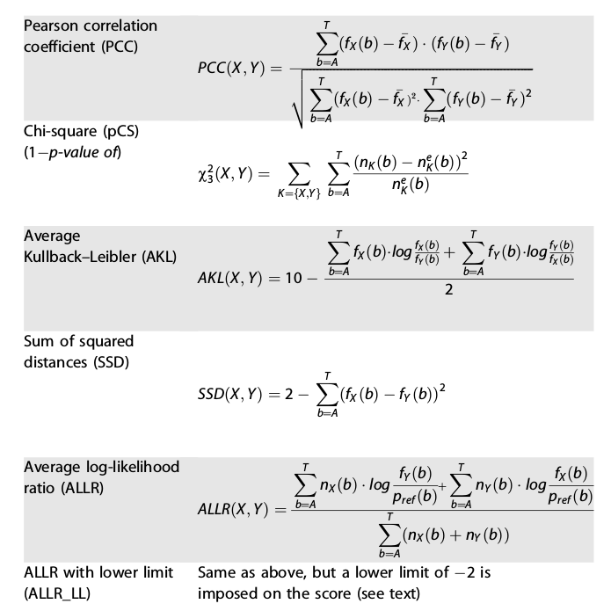
Base de données (86 FT)
- Alignement Local Smith-Waterman
- Plusieurs métriques :

Slide 9
PhoB : 57/86
PhoB : 42/86
PhoB : 38/86
PhoB : 52/86
PhoB : 27/86
PhoB : 73/86
PhoB : 62/86
PhoB : 38/86
PhoB : 53/86
PhoB : 50/86
PhoB : 57/86
PhoB : 75/86

Slide 10
PhoB : 57/86
PhoB : 42/86
PhoB : 38/86
PhoB : 52/86
PhoB : 27/86
PhoB : 73/86
PhoB : 62/86
PhoB : 38/86
PhoB : 53/86
PhoB : 50/86
PhoB : 57/86
PhoB : 75/86

Slide 11
Analyse de signaux
Base de données (304 PSSMs)
Matrice d`affinite
Methode de clustering : Affinity propagation

Slide 12
Analyse de signaux
16 clusters
PhoB dans le meme cluster que
PhoA, PhoX, PhoD, ArgR, Lrp, IHF, GadE, GcvA

Slide 13
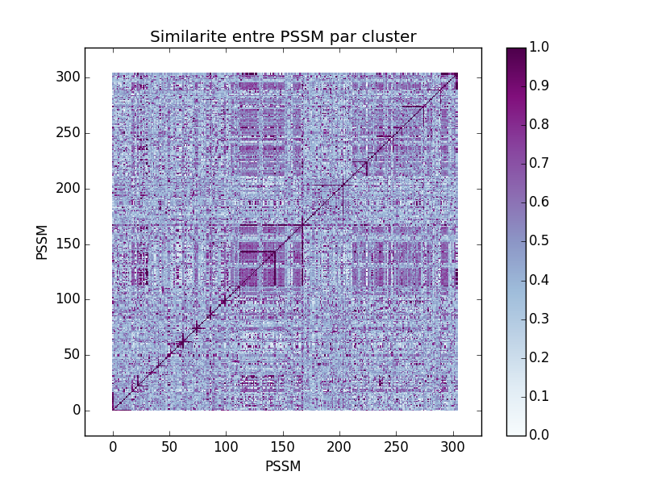
Similarite de signaux

Slide 14
Conservation de signaux
Proteobacteria
Bacteria
Actinobacteria
Cyanobacteria
Terrabacteria
Firmicutes (gram positive bacteria)

Slide 15
Merci de votre attention

